Slide 1
EL COLOR
NARANJA
DE LA VIDA
audio!

Slide 2
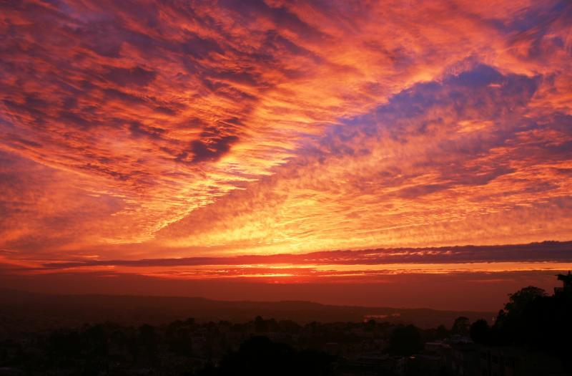
El amor es un alma que habita en dos cuerpos.
Gracias por dejarme habitar en el tuyo.

Slide 3
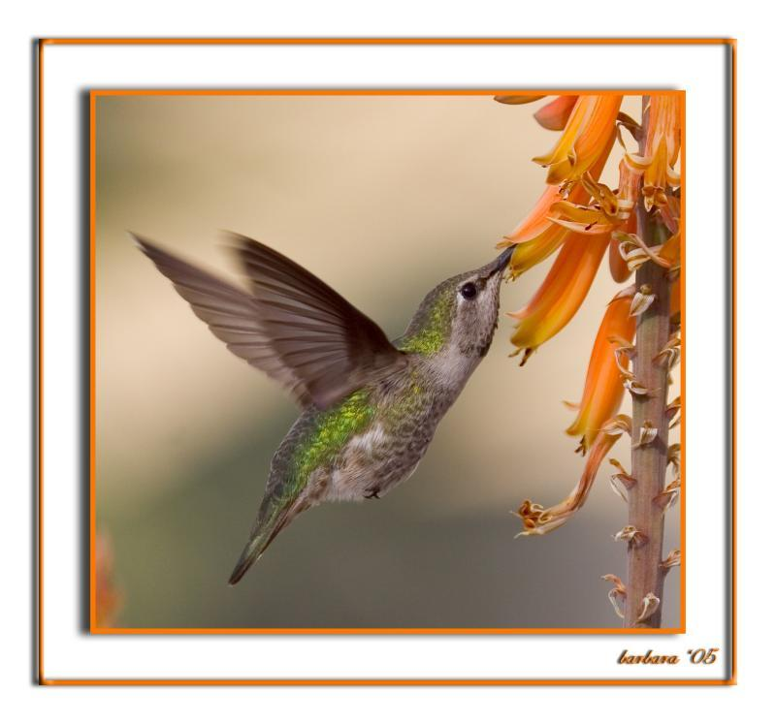
Un amigo es alguien que entiende nuestro pasado, cree en nuestro futuro y nos acepta tal como somos.

Slide 4
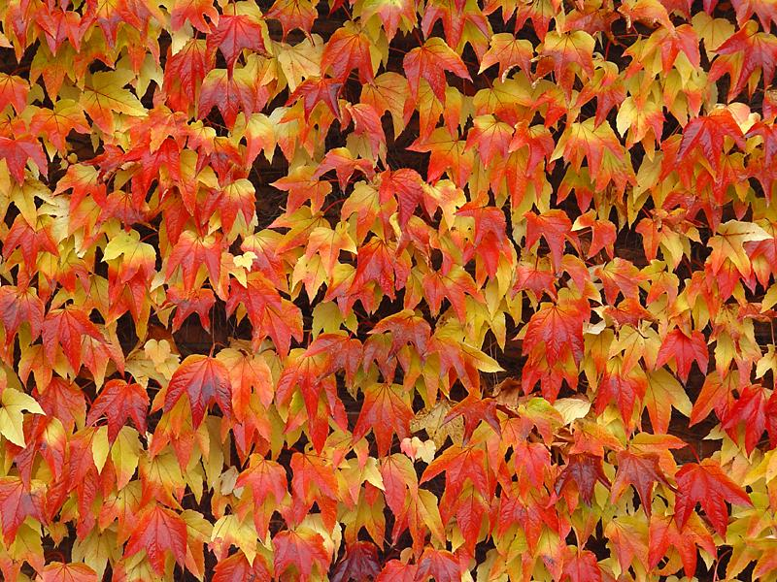
Los amigos son ángeles que te levantan cuando tus alas han olvidado volar.

Slide 5
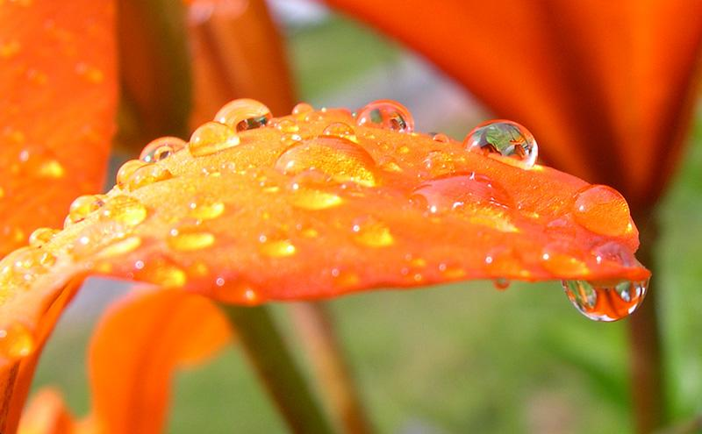
La amistad es un alma que habita en dos cuerpos y un corazón que habita en dos almas.

Slide 6
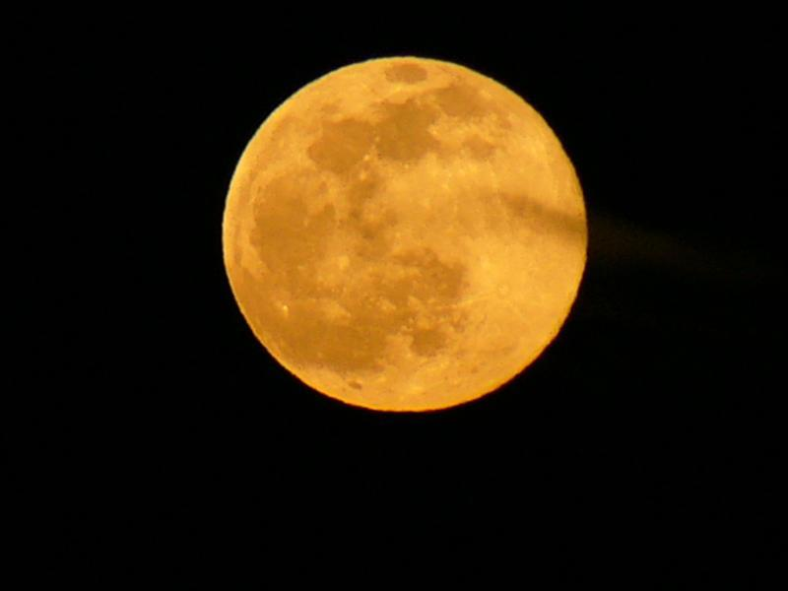
La amistad es un sentimiento tan grande, que nos se puede medir con ninguna frase.

Slide 7

La amistad es una planta que debemos cultivar
fertilizarla en cariño y con lágrimas regar .

Slide 8
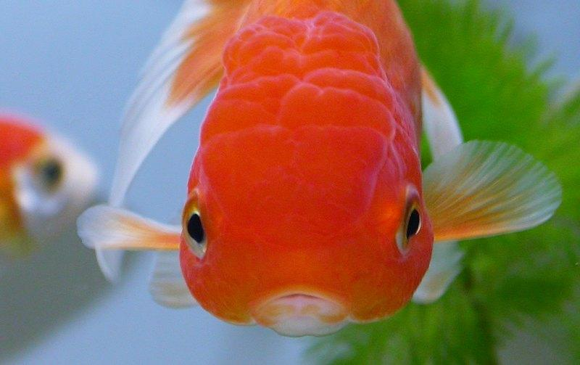
La amistad es una estrella que debemos alcanzar
no en cohetes de locura sino en naves de lealtad.

Slide 9
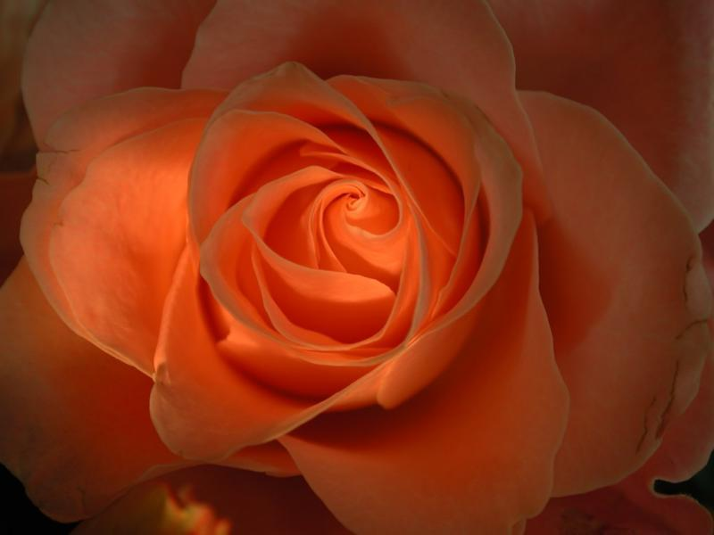
La amistad es una rosa que se puede marchitar
por usar la indiferencia ó recibir y nunca dar .

Slide 10
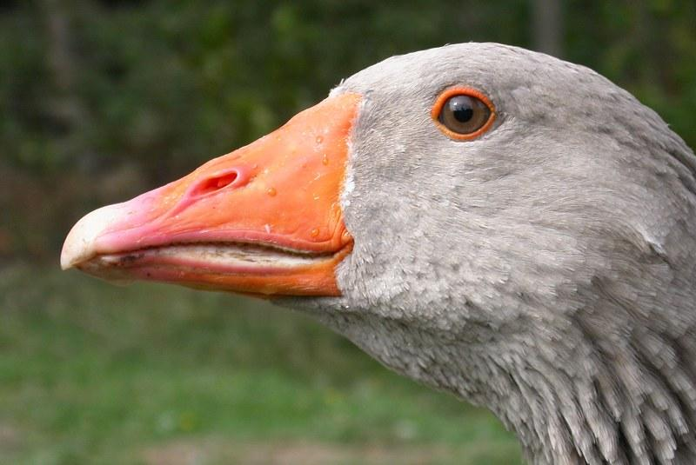
La amistad es gota de agua que se nos puede secar
sino le damos cuidados pronto se nos va a acabar .

Slide 11
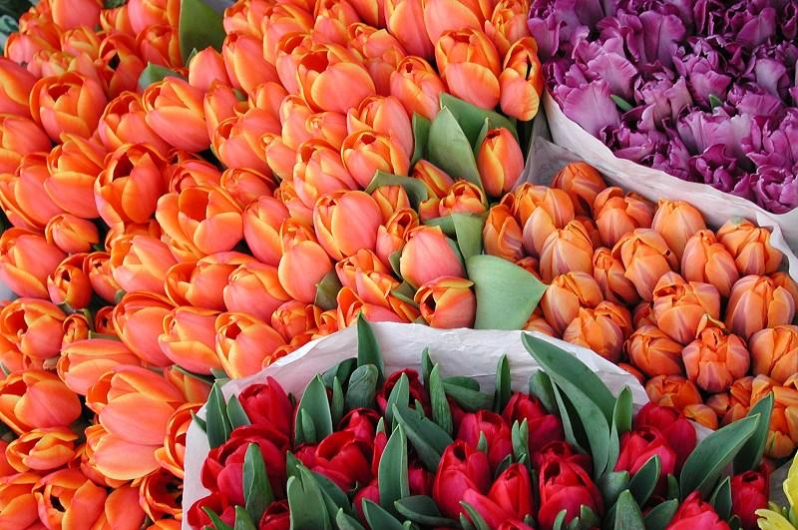
La amistad es joya rara muy difícil de encontrar
de un valor insospechado y dura como el metal.

Slide 12
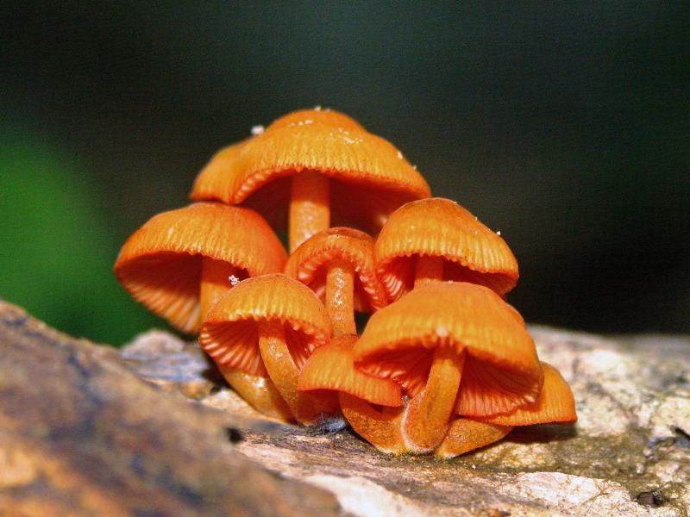
La amistad es cosa extraña, es un canto de verdad
tiene letra de franqueza y música celestial.

Slide 13
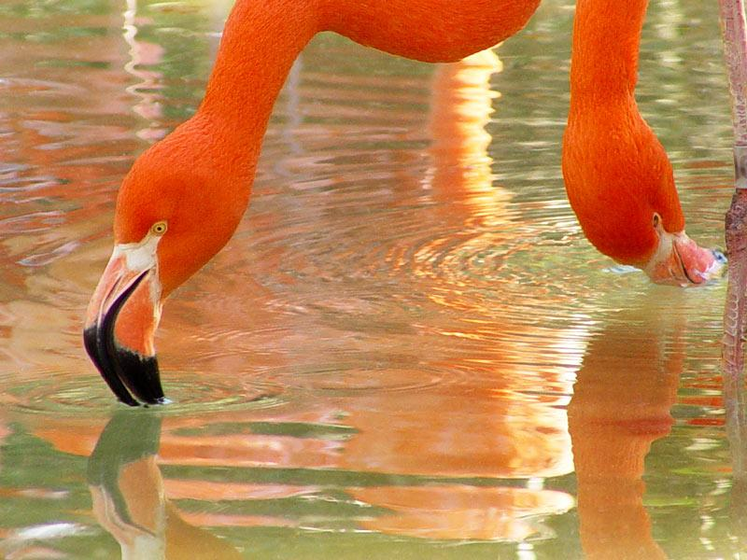
La amistad es una perla
difícil de encontrar
ya que tu y yo la tenemos
la debemos conservar.

Slide 14

La amistad es compartir con el otro su felicidad y su tristeza.

Slide 15
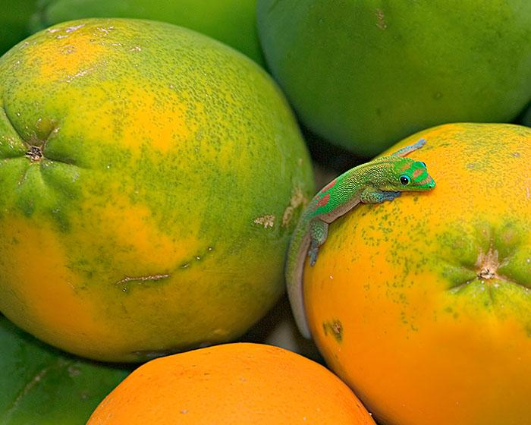
La amistad del amigo es comprender cuando el otro se equivoca...

Slide 16
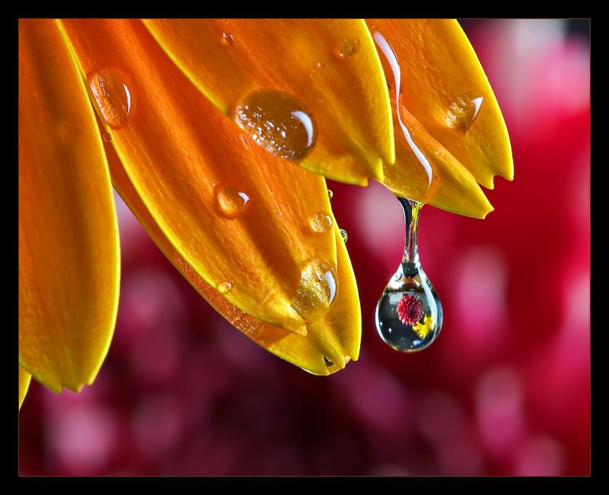
La amistad del amigo es dialogar con quien camina en el error para encontrar juntos la verdad...

Slide 17
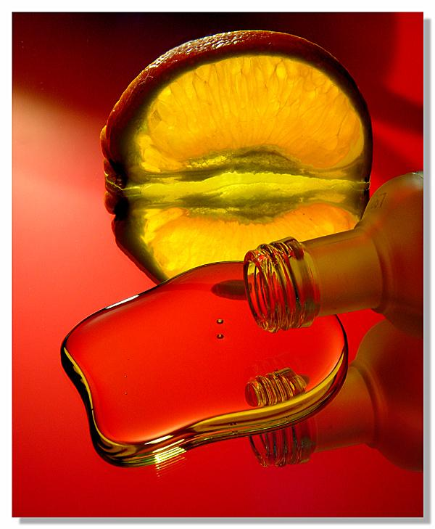
La amistad es admirar lo que hemos visto de lindo en cada ser...

Slide 18
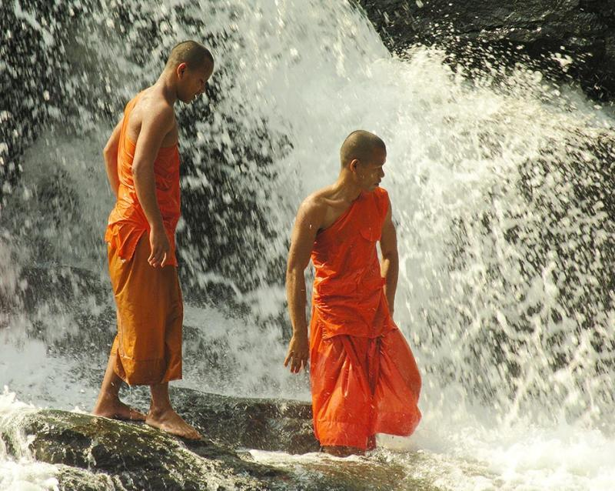
La amistad de un amigo es amar y permanecer al lado del que nada espera...

Slide 19
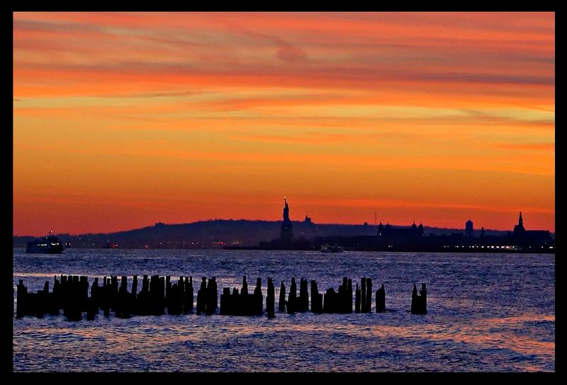
La amistad es una mano extendida, una sonrisa que te anima, una mirada que te comprende, una lágrima que se une a tu dolor y una palabra que dice: AQUI ESTOY.

Slide 20
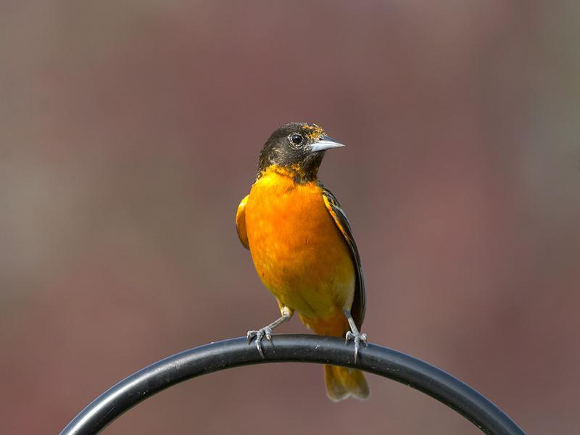
La amistad de un amigo nos da felicidad cuando la tristeza se sienta a nuestro lado, pero también nos ayuda cuando la felicidad nos deja ciegos frente a la realidad.

Slide 21
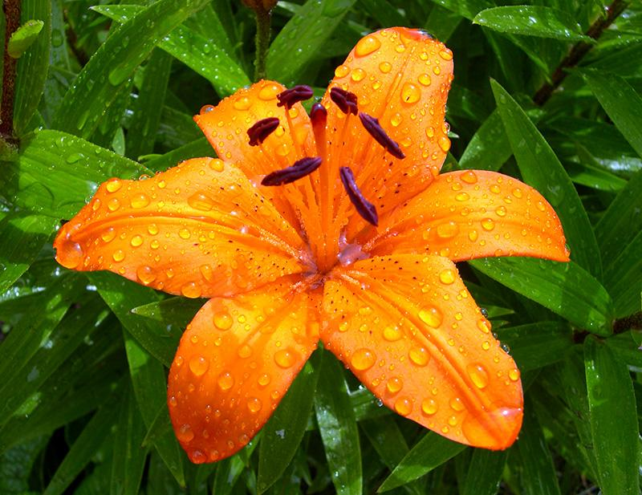
Si realmente sabes lo que es la amistad, habrás perdido el corazón… Porque se lo habrás entregado a los demás.

Slide 22
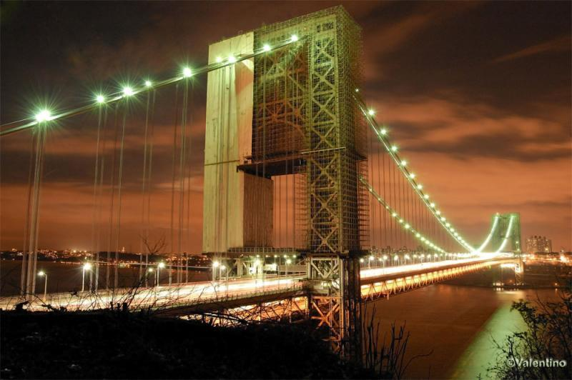
Con la mano te digo adios
con los ojos hasta luego
con la boca hasta pronto
y con el corazón te quiero…
Mayela...

Slide 23







¿Te ha gustado?
Puedes ver más entrando
Aquí
Además puedes recibir powerpoints en tu correo electrónico suscribiéndote aquí:

